Slide 1
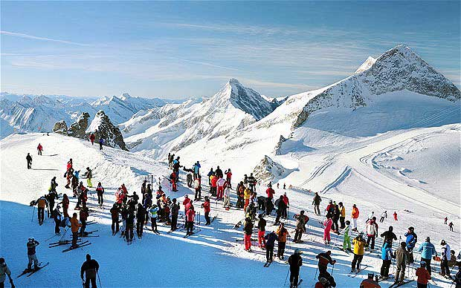
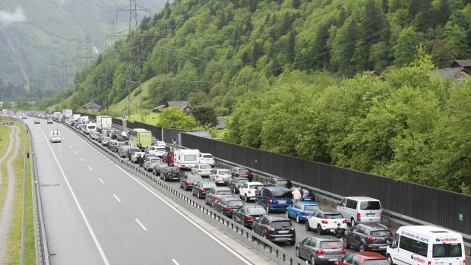
Hoofdstuk 3
Paragraaf 2: Toerisme & verkeer

Slide 2
Wat gaan we doen?
Blz. 54 & 55
Korte herhaling: voor/nadelen van toerisme (bespreken vd. opdracht. )
Uitleg: toerisme en verkeer
Keuzetijd: bijwerken / toelichten
Afsluiten: hoe ging het?

Slide 3
Aan het einde van de les kan je…
Blz. 54 & 55
Twee voordelen en twee nadelen opnoemen van Alpentoerisme.
De geschiedenis van het verkeer in de Alpen kort beschrijven.
De voor-en nadelen van tunnels in de Alpen opnoemen.

Slide 4
Herhaling: Alpenboer
Blz. 54 & 55
Jij bent nu de Alpenboer(in)!
Denk na en noteer: hoe verdien jij je geld in de zomer? En in de winter?
Beschrijf jouw gemiddelde werkdag!
Klaar? Schrijf op hoe jij als boer omgaat met de nadelen van toerisme (ontbossing, drukke hotels, etc.)

Slide 5
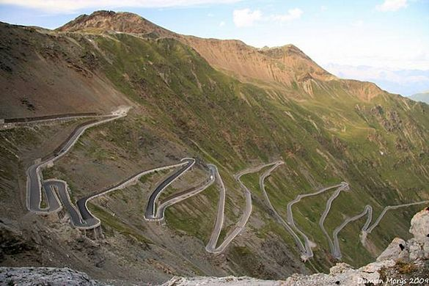
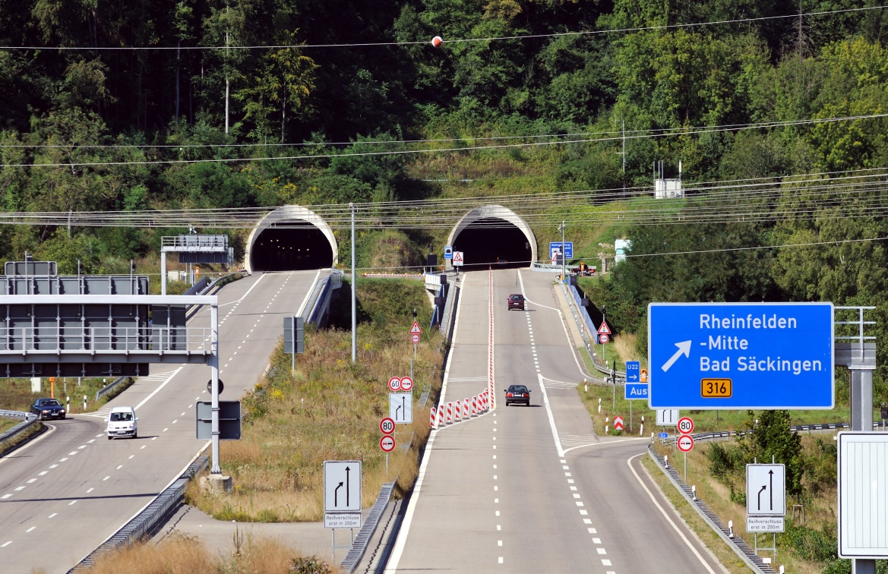
Geschiedenis van Alpenverkeer
Blz. 54 & 55
Vroeger: Alpen zijn een groot obstakel; bergen vormen een muur. Verkeer? Nauwelijks.
Na ’60: meer verkeer, meer files. Vervuiling!
Oplossing: ???

Slide 6
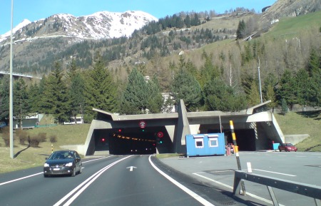
Tunnels: de gevolgen
Blz. 54 & 55
Voordelen?
Nadelen?

Slide 7
Keuzetijd
Blz. 54 & 55
Optie A: zelfstandig werken
Optie B: herhaling
Herhaling van de stof.
Extra uitleg.
Overige vragen.
Zelfstandig werken aan opdrachten.
Gebruik je werkboek
In stilte!

Slide 8
Je kan nu…
Blz. 54 & 55
Twee voordelen en twee nadelen opnoemen van Alpentoerisme.
De geschiedenis van het verkeer in de Alpen kort beschrijven.
De voor-en nadelen van tunnels in de Alpen opnoemen.

Slide 9
Reflectie
Blz. 52 / 53
De komende periode zullen we vaak terugblikken op de les en hoe de les verliep.
Wat heb je geleerd?
Hoe heb je geleerd?
Wat ging goed?
Wat ging minder goed?

